Slide 1
Fakten und Mythen über die Vorwissenschaftliche Arbeit VWA-Betreuung (NaWi)
68. Fortbildungswoche für Lehrkräfte aus Physik und Chemie, 27.4.2014 Friedrich Saurer, Gymnasium Hartberg

Slide 2
Fakten und Mythen

Slide 3
Gibt es eine Forschungsfrage?

Slide 4

Forschungsfrage => JA!
2012 Verordnung: Abstract muss Fragestellung und Problemformulierung enthalten
Oktober 2013 VWA-Homepage: Der Begriff „Forschungsfrage“ wird durch den Begriff „Fragestellung“ ersetzt.
«Im Rahmen der schriftlichen Arbeit ist ein Abstract [...] in welchem das Thema, die Fragestellung, ...»
BGBl. II Nr. 174/2012 v. 30.5.2012 §8. (5)

Slide 5
Kann ich einen Schüler ablehnen?

Slide 6
Kann ich einen Schüler ablehnen?
keine Angabe in der Verordnung
Zuordnungssysteme sind möglich
Das Einvernehmen muss hergestellt werden.
Betreuungsperson und Schüler unterschreiben eine Einvernehmenserklärung.
«Die Themenfestlegung hat im Einvernehmen zwischen der Betreuerin […] der vorwissenschaftlichen Arbeit und der Prüfungskandidatin ...»
BGBl. II Nr. 174/2012 v. 30.5.2012 §8. (1)

Slide 7
Wie viele Bücher müssen verwendet werden?

Slide 8
Wie viele Bücher müssen verwendet werden?
„unterschiedliche Informationsquellen“ => mehr als eine!
keine Angabe, ob Buch / Internet / …
«Dafür ist erforderlich, dass unterschiedliche Informationsquellen unter sachgerechter Nutzung ...»
BGBl. II Nr. 174/2012 v. 30.5.2012 §8. (1)

Slide 9
Kann die VWA negativ beurteilt werden?

Slide 10
Kann die VWA negativ beurteilt werden?
JA!
In der Empfehlung zu den Beurteilungskriterien werden für die Beurteilung die Erfüllungsgrade mit dem Kalkül von „überwiegend“ bis „weit über das geforderte Maß hinaus“ genannt.
Wird das Kalkül überwiegend nicht erreicht, führt dies zu einer negativen Beurteilung.

Slide 11
Muss ein Experiment gemacht werden?

Slide 12
Muss ein Experiment gemacht werden?
Nein!
Reine Literaturarbeit ist möglich (auch im NaWi-Bereich).
Experiment / Untersuchung führt zu eigenen Ergebnissen => Plagiatsgefahr sinkt!

Slide 13
Sprache der Arbeit

Slide 14
Sprache der Arbeit
Abstract: Deutsch oder Englisch
Arbeit:
auch in einer anderen lebenden Fremdsprache
Diese muss vom Schüler an der Schule besucht worden sein.
Einvernehmen mit der Betreuungsperson
BGBl. II Nr. 174/2012 v. 30.5.2012 §8. (5)
BGBl. II Nr. 174/2012 v. 30.5.2012 §8. (4)

Slide 15
Sprache der Arbeit
Präsentation:
in der Sprache der Arbeit
Arbeit in einer lebenden Fremdsprache: Zustimmung aller Kommissionsmitglieder notwendig
BGBl. II Nr. 174/2012 v. 30.5.2012 §8. (6)

Slide 16
VWA-Betreuung im naturwissenschaftlichen Bereich

Slide 17

Vorwissenschaftliche Arbeit
Literaturbearbeitung
produktive Arbeit
Experimente
Fragebogen
Produktvergleich
…

Slide 18
Durchführung der VWA
selbstständig
außerhalb der Unterrichtszeit Problem: Nutzung des CH-Saals / Labors?
„Die schriftliche Arbeit ist als selbst- ständige Arbeit außerhalb der Unterrichtszeit zu bearbeiten …“
BGBl. II Nr. 174/2012 v. 30.5.2012 §9. (1)

Slide 19

Chemielabor / Physiksaal
Lösungsmöglichkeiten:
Labornachmittage
Eine Betreuungsperson beaufsichtigt
CH-Labor, PH-Saal und BU-Saal.
ungefährliche Experimente zu Hause
keine experimentelle Arbeit

Slide 20
Nutzung von Schulgeräten
Thermometer
pH-Meter
Wasseruntersuchungskoffer
Energiemessgeräte
…

Slide 21
Nutzung von Schulgeräten
Anschaffung von Leihgeräten in der Schule
durch Sponsoren
Gerätespenden von Firmen
Elternverein
Kooperation mit Firmen
Leihgeräte von der Firma

Slide 22

„Alternative“ Messgeräte
Smartphone
Helligkeitssensor => Photometrie
Mikrofon => Lautstärkenmessung
Messstreifen
pH-Wert
Medizinbereich

Slide 23
Beurteilung

Slide 24
40.000 – 60.000 Zeichen
In einem (sehr geringen, aber) tolerierbaren Ausmaß kann eine Über- bzw. Unterschreitung akzeptiert werden, wenn die Themenstellung und die damit in Verbindung stehende Fragestellung
vollständig,
konzise,
dem Inhalt und den Methoden angemessen und
in ihrer Argumentation schlüssig
behandelt wurden:
Beurteilungskriterien für das Prüfungsgebiet VWA (11/2013) – Seite 5

Slide 25
Nicht-lineare Texte
Grafiken
Statistiken
„ … entsprechend zu berücksichtigen.“
Beurteilungskriterien für das Prüfungsgebiet VWA (11/2013) – Seite 5

Slide 26

Nicht-lineare Texte aus dem Internet
keine Leistung des Schülers
werden nicht berücksichtigt

Slide 27
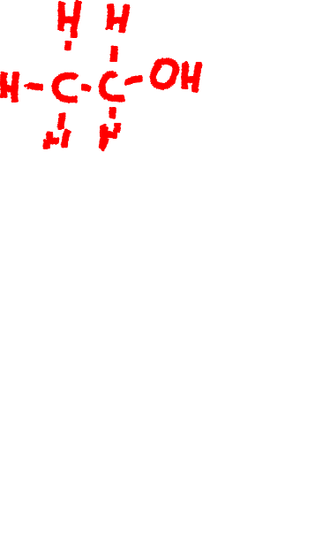
Nicht-lineare Texte des VWA-Erstellers
eigene Visualisierung von Daten
erstellte Grafiken von Versuchsaufbauten
selbst gezeichnete Strukturen
Fotoprotokolle von Experimenten (indirekte Möglichkeit, die praktische Arbeit in den Umfang „einzurechnen“ )

Slide 28

Betreuen mit Herz und Hirn
www.VorWissenschaftlicheArbeit.info (www.VWA.me)

